Slide 3
1
2
3
4
5
6
7
8
9
0
400 – 40
: 60
· 9
?
290 + 60
: 50
+ 38
?
3
6
0
3
5
0
6
7
5
4
4
5
1
2
3
4
5
6
7
8
9
0
Notes:
Алгоритм работы с каждым слайдом.
Рядом с каждым примером – стрелочка – напоминание с каким набором цифр надо работать при визуализации решения примера.
Левый пример – верхняя строчка цифр. Правый пример – нижняя строчка.
В каждом примере представлено 4 последовательных действия. На каждое действие - визуализация ответа. Причём ответ прописываем после того, как ответит ученик.
Число пропечатываем так как говорим – с наибольшего разряда, т.к. это устный счёт. Получилось 140 – нажимаем последовательно – 1 – 4 – 0

Slide 4
1
2
3
4
5
6
7
8
9
0
240 : 30
·9
+ 28
?
60 · 70
: 30
- 12
?
8
4
2
0
0
7
2
1
4
0
1
0
0
1
2
8
1
2
3
4
5
6
7
8
9
0
Notes:
Алгоритм работы с каждым слайдом.
Рядом с каждым примером – стрелочка – напоминание с каким набором цифр надо работать при визуализации решения примера.
Левый пример – верхняя строчка цифр. Правый пример – нижняя строчка.
В каждом примере представлено 4 последовательных действия. На каждое действие - визуализация ответа. Причём ответ прописываем после того, как ответит ученик.
Число пропечатываем так как говорим – с наибольшего разряда, т.к. это устный счёт. Получилось 140 – нажимаем последовательно – 1 – 4 – 0

Slide 5
1
2
3
4
5
6
7
8
9
0
36 + 64
: 5
· 70
?
560 : 70
· 4
- 24
?
1
0
0
8
2
0
3
2
1
4
0
0
8
1
2
3
4
5
6
7
8
9
0

Slide 6
1
2
3
4
5
6
7
8
9
0
520 – 30
: 70
· 9
?
9 · 20
- 30
: 50
?
4
9
0
1
8
0
7
1
5
0
6
3
3
1
2
3
4
5
6
7
8
9
0

Slide 7
1
2
3
4
5
6
7
8
9
0
210 : 70
· 5
+ 17
?
43 + 57
: 2
· 9
?
3
1
0
0
1
5
5
0
3
2
4
5
1
2
3
4
5
6
7
8
9
0

Slide 8
1
2
3
4
5
6
7
8
9
0
380 – 20
: 60
· 4
?
5 · 9
+ 55
: 10
?
3
6
0
4
5
6
1
0
0
2
4
1
0
1
2
3
4
5
6
7
8
9
0

Slide 9
1
2
3
4
5
6
7
8
9
0
130 – 70
· 5
: 60
?
160 : 20
· 8
+ 26
?
6
0
8
3
0
0
6
4
5
9
0
1
2
3
4
5
6
7
8
9
0

Slide 10
1
2
3
4
5
6
7
8
9
0
9 · 7
- 23
: 8
?
120+180
: 50
· 20
?
6
3
3
0
0
4
0
6
5
1
2
0
1
2
3
4
5
6
7
8
9
0

Slide 11
1
2
3
4
5
6
7
8
9
0
12 + 78
· 3
- 25
?
280 : 40
· 20
+ 60
?
9
0
7
2
7
0
1
4
0
2
4
5
2
0
0
1
2
3
4
5
6
7
8
9
0

Slide 12
1
2
3
4
5
6
7
8
9
0
30 · 5
- 80
: 7
?
260 – 20
: 40
+ 54
?
1
5
0
2
4
0
7
0
6
1
0
6
0
1
2
3
4
5
6
7
8
9
0

Slide 13
МОЛОДЦЫ!
ДО НОВЫХ ВСТРЕЧ!

Slide 14

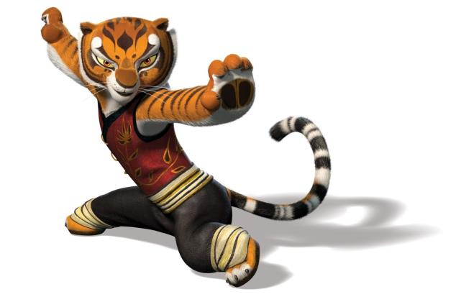


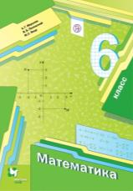
ИСТОЧНИКИ
Титульный слайд
Панда
Тигр

